Slide 1
Modul 100
Daten charakterisieren, aufbereiten und bewerten
Woche 15
EAN –
European Article Number

Slide 2
Woche 15
EAN
Themen:
EAN 13
Decodierung
Prüfzahl ermitteln
GIBMIT, F. Lurati 2016
M100 Daten charachterisieren, aufbereiten und bewerten

Slide 3
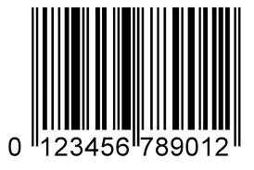
EAN
EAN 13 Bar Code
  Was ist der EAN 13 Bar Code?
  Er besteht aus 13 Zahlen, 2 Randzeichen (101) und einem Trennzeichen (01010) in der Mitte.
GIBM, F. Lurati 2016
M100 Daten charachterisieren, aufbereiten und bewerten

Slide 4
EAN
EAN 13 Bar Code
  Wo wird der EAN 13 Code eingesetzt
  Früher wurde der Code nur in Europa gebraucht, heute ist er modifiziert weltweit in Gebrauch.
  Der in den USA bekannte UPC ist jetzt im Code von EAN 13 fest integriert.
GIBM, F. Lurati 2016
M100 Daten charachterisieren, aufbereiten und bewerten

Slide 5
EAN
EAN 13 Bar Code
  Was bedeuten die Zahlen im Code?
    Die Zahlen 1 und 2 weisen auf das Herstellungsland.
    Die Zahlen 3 bis 7 zeigen auf die Betriebsnummer.
    Die Zahlen 8 bis 12 zeigen auf die Produktenummer.
    Die Zahl 13 ist die Prüfziffer.
GIBM, F. Lurati 2016
M100 Daten charachterisieren, aufbereiten und bewerten

Slide 6
EAN
Decodierung
Wie liest man die Zahlen aus?
Folgende Beobachtungen werden gemacht:
Der linke wie der rechte Teil besteht aus 6 Blöcken, die wiederum aus 7 Bit bestehen.
Die rechten Blöcke fangen immer mit 1 an.
Die linken Blöcke fangen immer mit 0 an.
GIBM, F. Lurati 2016
M100 Daten charachterisieren, aufbereiten und bewerten

Slide 7
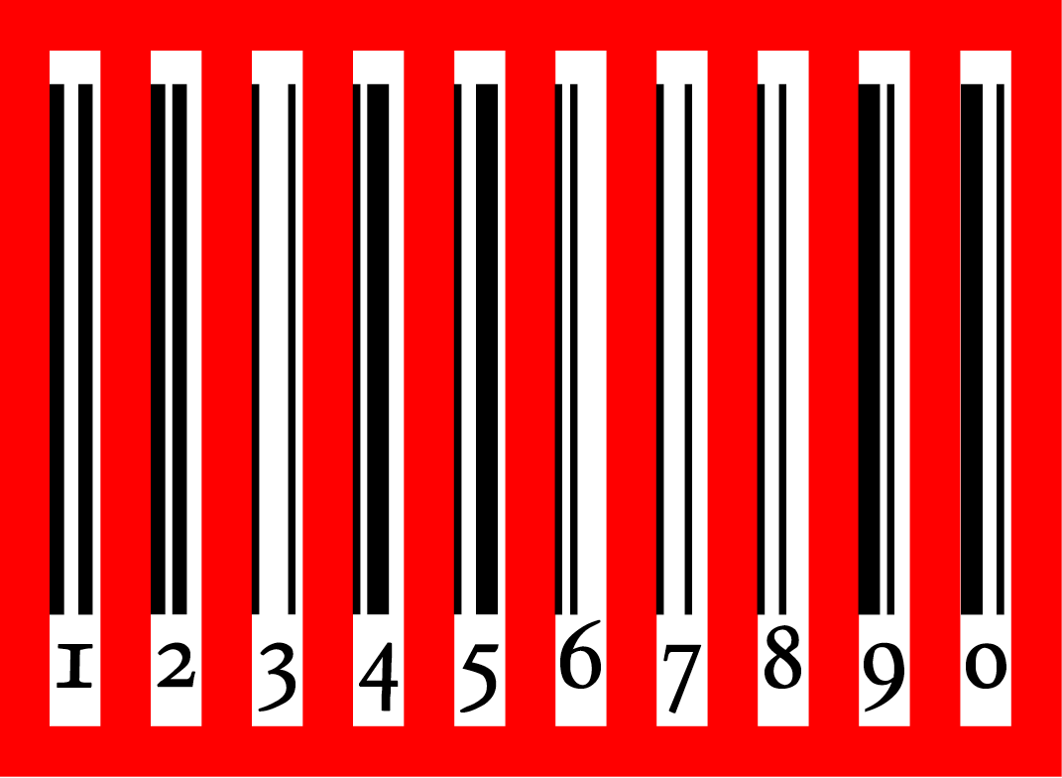
EAN
Decodierung
Wie liest man die Zahlen aus?
Der rechten Blöcke werden mit dem Code C ausgelesen. Sie fangen immer mit Bit 1 an. Hier die Code C-Tabelle:
GIBM, F. Lurati 2016
M100 Daten charachterisieren, aufbereiten und bewerten

Slide 8
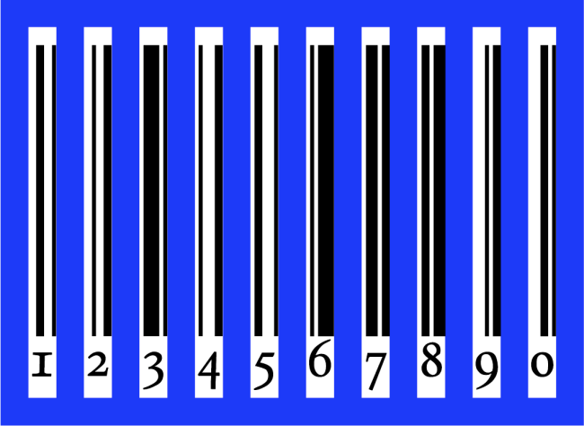
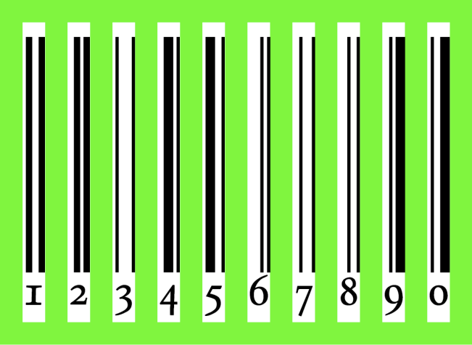
EAN
Decodierung
Wie liest man die Zahlen aus?
Der linken Blöcke bestehen entweder aus einem Code A oder einen Code B. Sie fangen immer mit Bit 0 an. Hier die beiden Tabellen:
GIBM, F. Lurati 2016
M100 Daten charachterisieren, aufbereiten und bewerten

Slide 9
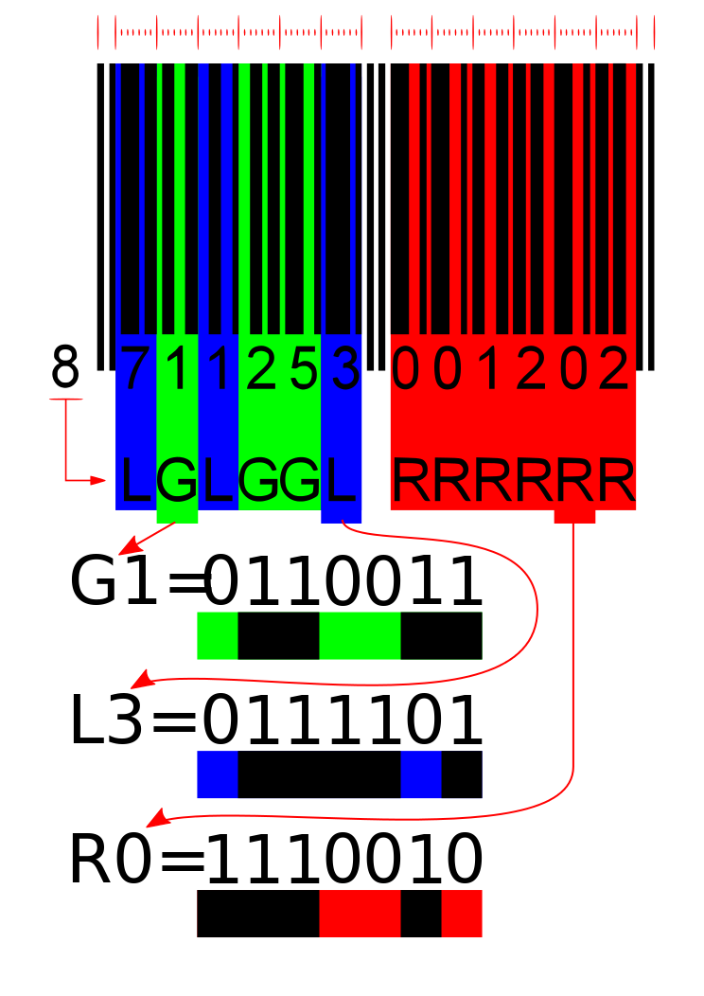
EAN
Decodierung
Wie liest man die Zahlen aus?
Die rechte Seite (rot) wird aus
Code C ermittelt.
Die linke Seite wird entweder
aus Code A (blau) oder Code B
(grün) ermittelt.
Blau und Grün ergeben mit einem
separaten Code wiederum
die erste Zahl (hier die 8).
ABABBA
GIBM, F. Lurati 2016
M100 Daten charachterisieren, aufbereiten und bewerten

Slide 10
EAN
Prüfziffer
Was ist eine Prüfziffer und wie funktioniert sie?
Die letzte Zahl ist die Prüfziffer.
Sie prüft, ob vorhergehenden Zahlen Sinn machen.
Sie verhindert, dass der Scanner einen Fehler ausliest.
GIBM, F. Lurati 2016
M100 Daten charachterisieren, aufbereiten und bewerten

Slide 11
EAN
Prüfziffer
Was ist eine Prüfziffer und wie funktioniert sie?
Die ungeraden Stellen werden mit 1 multipliziert und addiert. Die geraden Stellen werden mit 3 multipliziert und addiert. Alle Zahlen addiert müssen eine Zahl ergeben, die durch 10 teilbar ist.
Nur dann ist der Code richtig!
GIBM, F. Lurati 2016
M100 Daten charachterisieren, aufbereiten und bewerten

Slide 12
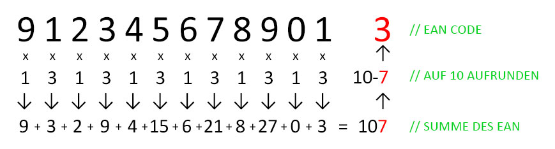
EAN
Prüfziffer
Wie rechnet man die Prüfziffer aus?
GIBM, F. Lurati 2016
M100 Daten charachterisieren, aufbereiten und bewerten

